Slide 1


UBND QUẬN DƯƠNG KINH
TRƯỜNG TIỂU HỌC ANH DŨNG
Môn: Công nghệ - 5

Slide 2



Slide 3


Nối tiếp nhau nêu các bước lắp mô hình xe điện chạy bằng pin.

Slide 4

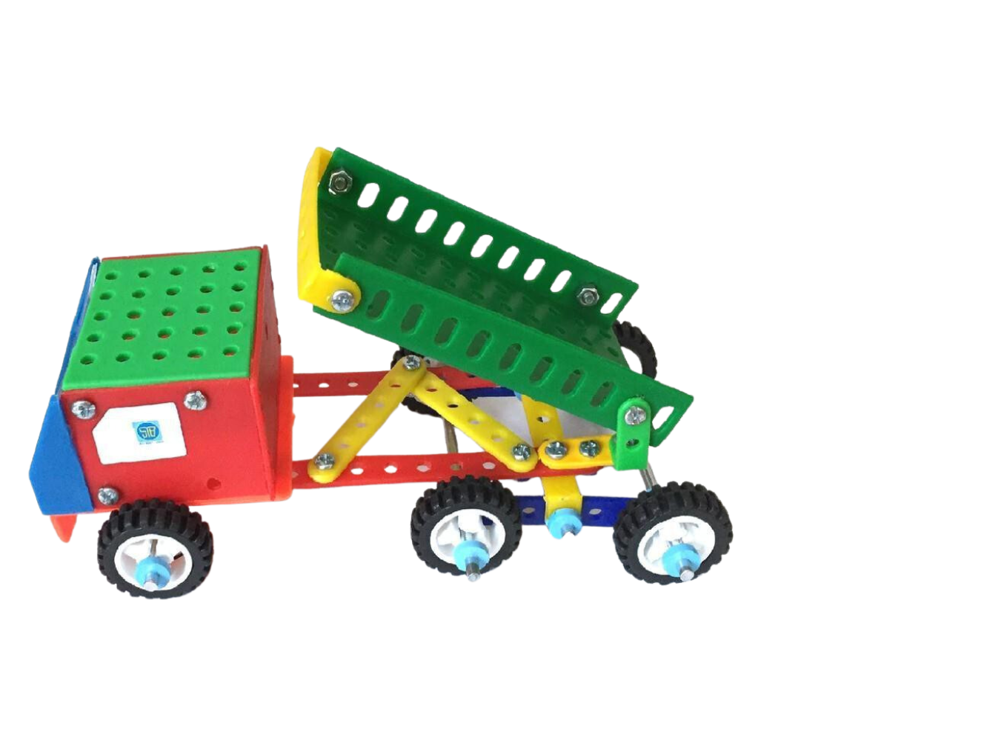
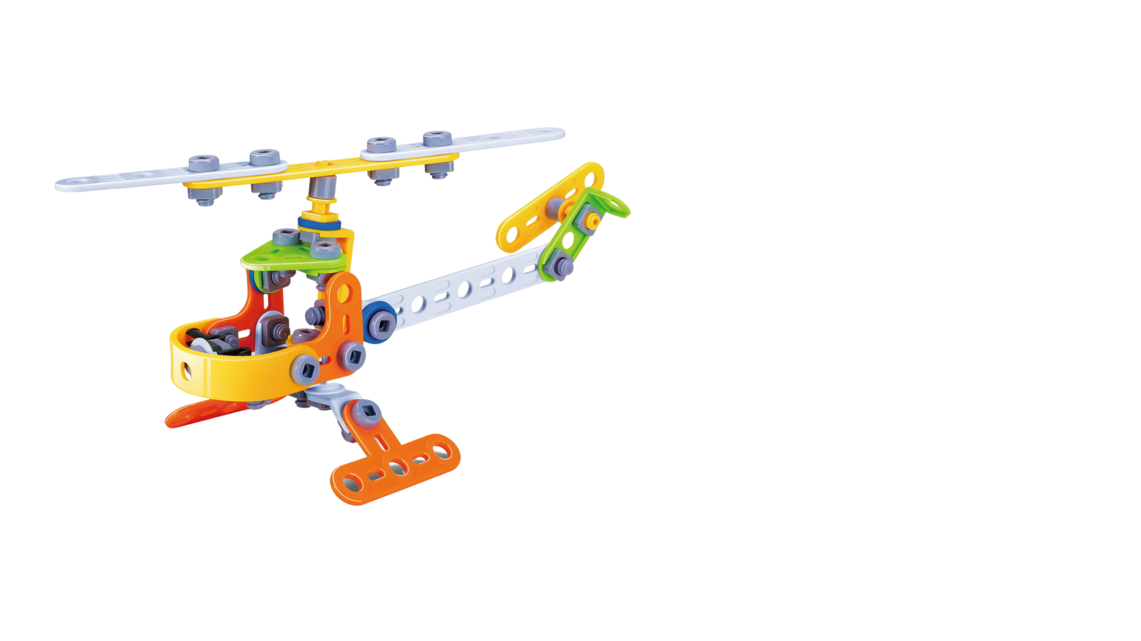

Slide 5


Slide 6



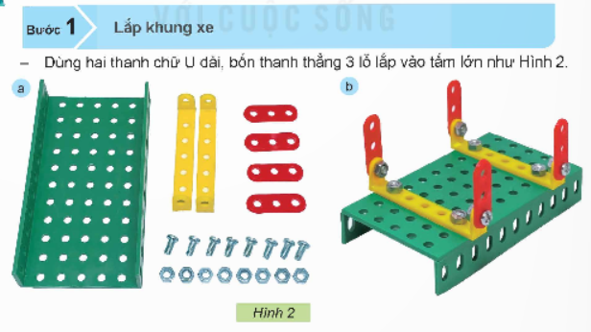
Quan sát các bước trong SGK, nêu lần lượt các bước lắp ghép mô hình xe điện chạy bằng pin.

Slide 7
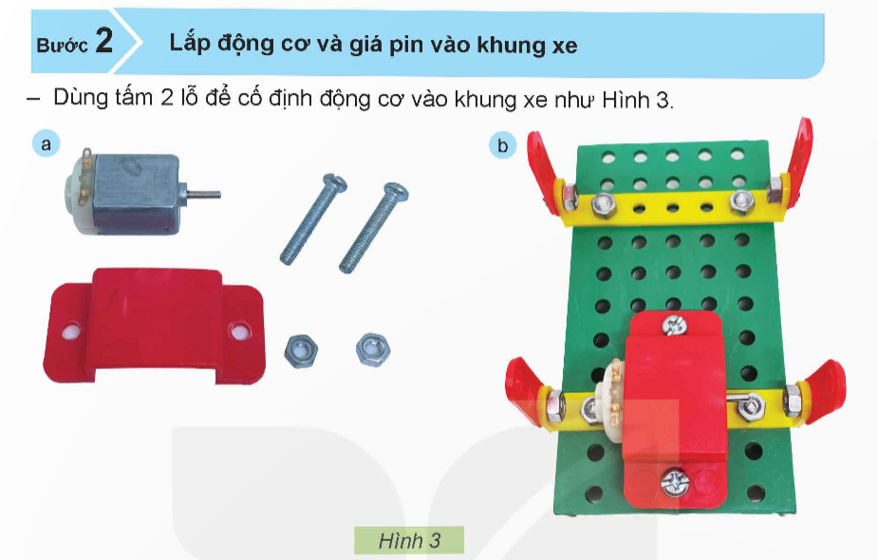

Slide 8
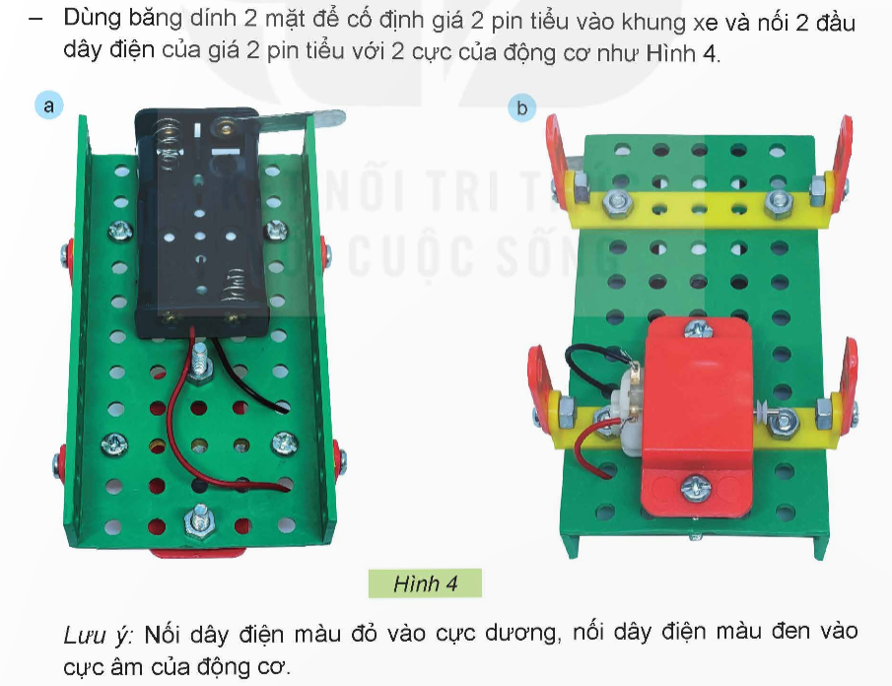

Slide 9
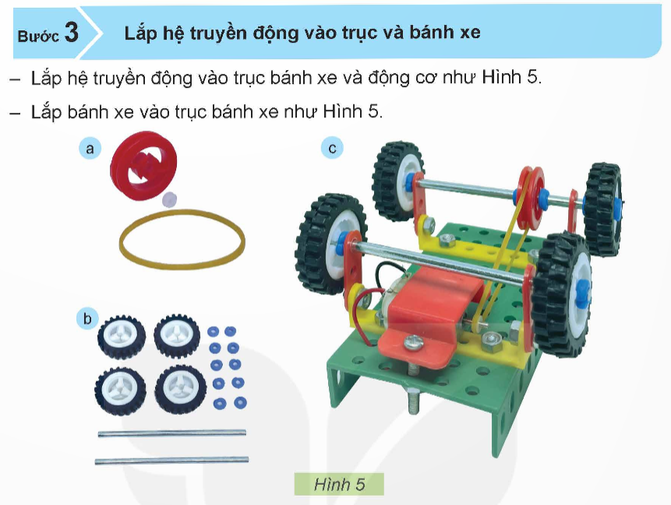

Slide 10
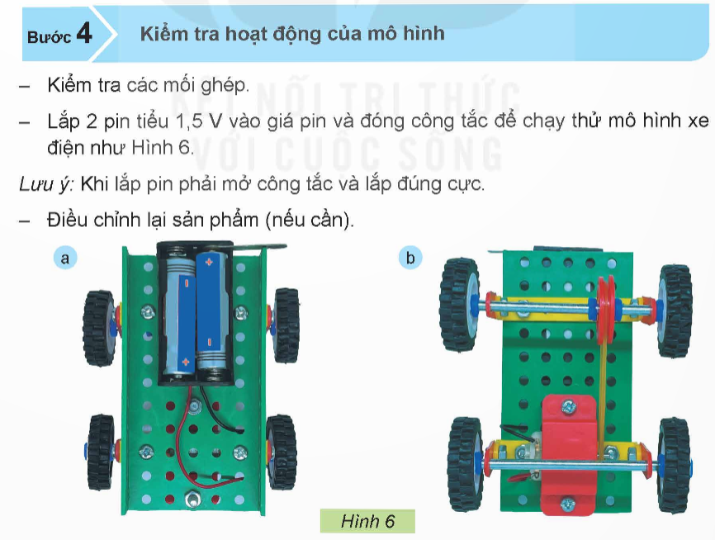

Slide 11


Slide 12


Thực hành lắp ghép mô hình xe điện chạy bằng pin

Slide 13


Slide 14
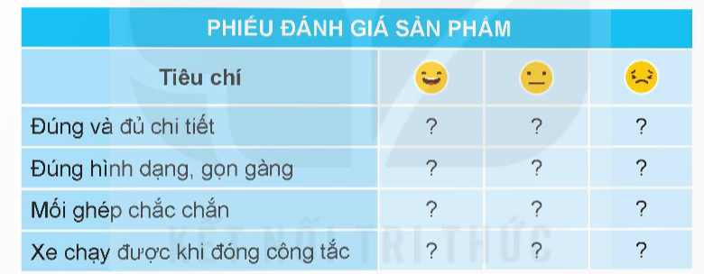
Cùng bạn đánh giá sản phẩm theo các tiêu chí

Slide 15


